Slide 1
Проект на тему: «Витаминный калейдоскоп» для детей старшего дошкольного возраста.
Выполнила:
воспитатель
Атикова Татьяна Борисовна

Slide 2
Актуальность:
питание в дошкольном детстве имеет особое значение для здоровья ребенка, так как оно должно не только покрывать расходуемую им энергию, но и обеспечивать материал, необходимый для роста и развития всех органов и систем организма.

Slide 3
Цель:
расширение у детей представлений о продуктах, приносящих пользу организму, об организации правильного здорового питания.

Slide 4
Задачи:
Дать детям общее представление о здоровье как ценности, о котором необходимо постоянно заботиться, научить беречь свое здоровье и заботиться о нем.
Расширить знания дошкольников о питании, его значимости, о взаимосвязи здоровья и питания.
Выяснить происхождение слова «Витамин». Дать детям знания о витаминах, об их пользе для здоровья человека, о содержании тех или иных витаминов в овощах, фруктах и ягодах. Оценить значение витаминов для человека.
Развить познавательные и творческие способности детей в процессе разработки витаминизированного меню.

Slide 5
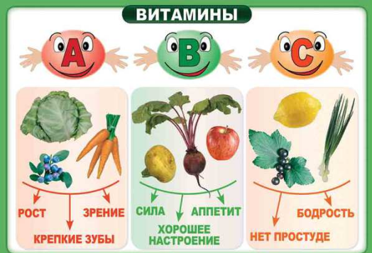
Принципы:
Научности: все сведения имеют научное обоснование и соответствует основным принципам и нормам рационального питания, поддерживаемым отечественной наукой.
Преемственности: предполагает, что элементарные знания должны поступать к ребенку с младшего возраста.
Доступности: предполагает соответствие учебного материала по возрасту.
Индивидуализации: предполагает такую организацию образовательного процесса, при котором индивидуальный подход к дошкольнику и индивидуальная форма его обучения играют главную роль.
Комплексности и интегративности: решение оздоровительных задач в системе всего воспитательно-образовательного процесса и всех видов деятельности.

Slide 6
Участники проекта:
Воспитатель;
Повар детского сада;
Медицинская сестра;
Дети;
Родители.

